Slide 1
HTML5与CSS3前端开发
第九章 拖放

Slide 2

主要内容
01
DataTransfer对象
02
实现拖放的步骤

Slide 3
01
DataTransfer对象

Slide 4

拖放
拖放是一种常见的特性，即抓取对象以后拖到另一个位置。
在 HTML5 中，拖放（drag 和 drop）是标准的一部分，任何元素都能够拖放。
浏览器支持：
Chrome、Firefox、Opera 12、Internet Explorer 6~9以及 Safari 5 支持拖放。
Notes:
4

Slide 5
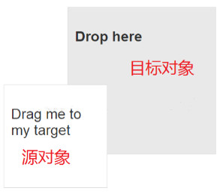
拖放
源对象：指鼠标点击的一个事物，可以是图片，DIV，一段文本等等。
目标对象：指拖动源对象后移动到一块区域，源对象可以进入这个区域，可以在这个区域上方悬停(未松手)，可以松手释放将源对象放置此处(已松手)，也可以悬停后离开该区域。
Notes:
5

Slide 6
DataTransfer对象
HTML5原生拖放
DataTransfer，拖拽数据传递对象。
为事件对象的一个属性，用于在源对象和目标对象的事件间传递字符串格式的数据。（保存被拖动的数据）
只能在拖放事件的事件处理程序中访问，可以使用此对象的属性和方法来完善拖放功能。
event.dataTransfer
Notes:
6

Slide 7
事件对象
在触发DOM上的某个事件时，会产生一个事件对象Event。
事件对象中包含所有与事件有关的信息。包括导致事件的元素、事件的类型、键盘按键状态、鼠标的位置等。
在事件处理函数执行时，事件对象将会由浏览器自动传递给事件处理函数。
事件处理函数中，声明形参接收该参数。
preventDefault( )取消事件的默认动作。
这个对象是隐藏在函数中的
Notes:
7

Slide 8
DataTransfer对象的方法
setData(format, data) 向DataTransfer对象存入数据
getData(format) 从DataTransfer对象读数据
ev.dataTransfer.setData("text", ev.target.innerHTML);
ev.dataTransfer.getData("text");
现在支持拖动处理的MIME的类型有：“text/plain（文本文字）”、“text/html”、“text/xml”、“text/uri-list（URL列表，每个URL为一行）
Notes:
8

Slide 9
DataTransfer对象的属性
files 属性 拖拽文件列表
ev.dataTransfer.files
dropEffect 属性 表示拖放操作的视觉效果
在PC Web端主要表现在鼠标手形上
值为copy，link，move或none
types 属性 存入数据的种类
effectAllowed 属性 指定拖放操作所允许的一个效果
Notes:
9

Slide 10
02
实现拖放的步骤

Slide 11
实现拖放的步骤
实现拖放操作，至少要经过两个步骤：
（1）将需要拖放的对象元素的draggable属性设为true ，即 draggable="true"
注： img元素与a元素默认允许拖放。
（2）编写与拖放有关的事件处理代码。
Notes:
11

Slide 12
拖放的相关事件
拖动生命周期 | 事件 | 描述 | 产生事件的元素
拖动开始 | dragstart | 开始拖拽 | 被拖放的元素
拖动过程中 | drag | 拖放过程中 | 被拖放的元素
拖动过程中 | dragenter | 拖拽进入 | 拖放过程中鼠标经过的元素
拖动过程中 | dragover | 拖拽经过 | 拖放过程中鼠标经过的元素
拖动过程中 | dragleave | 拖拽离开 | 拖放过程中鼠标经过的元素
拖动结束 | drop | 拖拽释放 | 目标元素
拖动结束 | dragend | 拖放操作结束 | 目标元素
Notes:
12

Slide 13
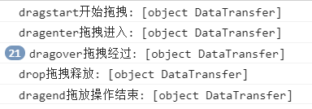
DataTransfer 对象在拖拽事件中的输出
拖拽图片，在控制台输出拖放过程中触发的事件
示例：9-1.html

Slide 14
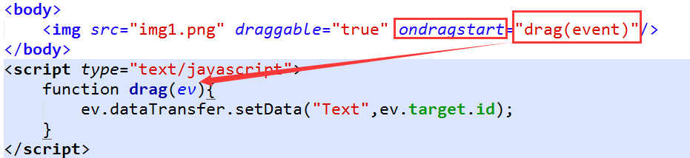
拖放
（1）设置元素为可拖放
（2）设置拖动什么 ondragstart 和 setData()
拖动时触发拖动事件ondragstart，调用drag(event)。 在该函数设定了被拖动元素的数据。
Notes:
14

Slide 15
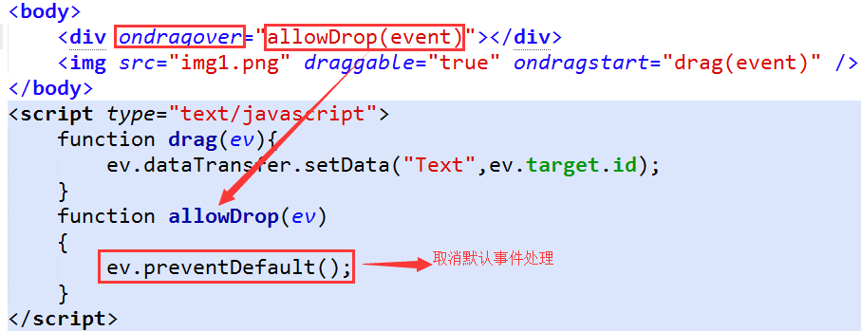
拖放
（3）放置元素到何处 ondragover
默认无法将元素放置到其它元素中。如果需要设置允许放置，必须阻止对元素的默认处理方式。
Notes:
15

Slide 16
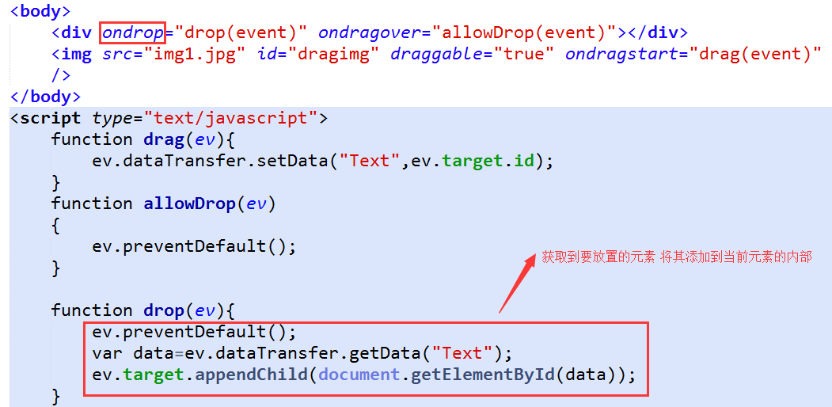
拖放
（4）进行放置 ondrop 和 getData()
示例：9-2.html
Notes:
16

Slide 17
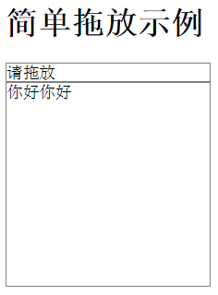
拖放
实例：简单拖放示例
有一个显示“拖放”文字的div元素，可以把它拖放到位于其下面的div元素中，每次被拖放时，在下面的div元素中会追加一次“你好”文字。
示例：9-3.html
Notes:
17

Slide 18


拖拽上传
实例：拖动图片在指定区域显示
e.dataTransfer.files[0]、new FileReader()、readAsDataURL()
Notes:
18

Slide 19
THANKYOU

